Slide 1



Luyện từ và câu

Slide 2









Khởi
động

Slide 3

Gạch 1 gạch dưới CN, gạch 2 gạch dưới VN trong các câu sau:
Ở trường cũng như ở nhà,
em rửa tay và xịt khuẩn thường xuyên.

Slide 4
Gạch 1 gạch dưới CN, gạch 2 gạch dưới VN trong các câu sau:
b. Các y bác sĩ thật kiên cường.

Slide 5
Các câu kể em đã học là:
Câu kể Ai làm gì?
Câu kể Ai thế nào?

Slide 6



Luyện từ và câu
Câu kể
Ai là gì ?

Slide 7
Khám
phá

Slide 8
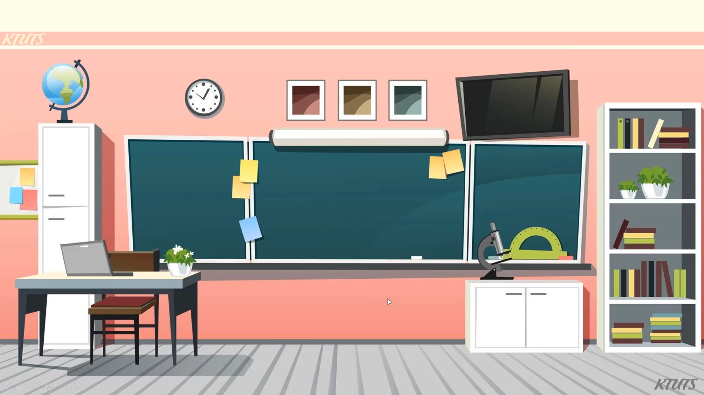

Slide 9
1. Đọc đoạn văn sau:
Hôm ấy, cô giáo dẫn một bạn gái vào lớp và nói với chúng tôi: “Đây là Diệu Chi, bạn mới của lớp ta. Bạn Diệu Chi là học sinh cũ của Trường Tiểu học Thành Công. Bạn ấy là một họa sĩ nhỏ đấy. Các em hãy làm quen với nhau đi.” Cả lớp tôi vỗ tay rào rào, đón chào người bạn mới. Diệu Chi bẽn lẽn gật đầu chào lại.

Slide 10


bẽn lẽn
Rụt rè, thẹn thùng và có vẻ ngượng ngập

Slide 11

1. Đọc đoạn văn sau:
Hôm ấy, cô giáo dẫn một bạn gái vào lớp và nói với chúng tôi: “Đây là Diệu Chi, bạn mới của lớp ta. Bạn Diệu Chi là học sinh cũ của Trường Tiểu học Thành Công. Bạn ấy là một họa sĩ nhỏ đấy. Các em hãy làm quen với nhau đi.” Cả lớp tôi vỗ tay rào rào, đón chào người bạn mới. Diệu Chi bẽn lẽn gật đầu chào lại.
Trong các câu trên, những câu nào được dùng để giới thiệu, câu nào nêu nhận định về Diệu Chi?

Slide 12


Đây là Diệu Chi, bạn mới của lớp ta.
Câu dùng để giới thiệu
Câu dùng để nêu nhận định

Slide 13
Bạn Diệu Chi là học sinh cũ của Trường Tiểu học Thành Công.
Câu dùng để giới thiệu
Câu dùng để nêu nhận định

Slide 14
Bạn ấy là một họa sĩ
nhỏ đấy.
Câu dùng để giới thiệu
Câu dùng để nêu nhận định

Slide 15

“Đây là Diệu Chi, bạn mới của lớp ta. Bạn Diệu Chi là học sinh cũ của Trường Tiểu học Thành Công. Bạn ấy là một họa sĩ nhỏ đấy.”
Ai (cái gì, con gì)? | Là gì (là ai, là con gì)?
là Diệu Chi, bạn mới của lớp ta.
Đây
Trong các câu trên, bộ phận nào trả lời cho câu hỏi Ai (cái gì, con gì)?, bộ phận nào trả lời cho câu hỏi Là gì (là ai, là con gì)?
là học sinh cũ của Trường Tiểu học Thành Công.
Bạn Diệu Chi
Bạn ấy
là một họa sĩ nhỏ đấy.

Slide 16

Ai là gì ?
Câu kể
Ai (con gì, cái gì)?
là gì? (là ai, là con gì) ?
CHỦ NGỮ
VỊ NGỮ

Slide 17
Dùng để giới thiệu
Câu kể
Ai là gì ?
Dùng để nêu nhận định

Slide 18
Ba kiểu câu: Ai làm gì? Ai thế nào? Ai là gì? Giống và khác nhau ở chỗ nào?
Câu kể | Chủ ngữ | Vị ngữ
Ai làm gì?
Ai thế nào?
Ai là gì?
Ai (con gì, cái gì)?
Làm gì?
Ai (con gì, cái gì)?
Thế nào?
Ai (con gì, cái gì)?
Là gì?

Slide 19
Ghi nhớ:
1. Câu kể Ai là gì? Gồm hai bộ phận. Bộ phận thứ nhất là chủ ngữ trả lời cho câu hỏi: Ai (cái gì, con gì)? Bộ phận thứ hai là vị ngữ trả lời cho câu hỏi: Là gì (là ai, là con gì)?
2. Câu kể Ai là gì? được dùng để giới thiệu hoặc nêu nhận định về một người, một vật nào đó.

Slide 20
Luyện
Tập

Slide 21
1. Gạch dưới câu kể Ai là gì? trong các câu dưới đây. Nêu tác dụng của từng câu.
a. Thì ra đó là một thứ máy cộng trừ mà Pa- xcan đã đặt hết tình cảm của người con vào việc chế tạo. Đó chính là chiếc máy tính đầu tiên trên thế giới, tổ tiên của những chiếc máy tính điện tử hiện đại.
Theo LÊ NGUYÊN LONG, PHẠM NGỌC TOÀN

Slide 22
a. Thì ra đó là một thứ máy cộng trừ mà Pa- xcan đã đặt hết tình cảm của người con vào việc chế tạo. Đó chính là chiếc máy tính đầu tiên trên thế giới, tổ tiên của những chiếc máy tính điện tử hiện đại.
Theo LÊ NGUYÊN LONG, PHẠM NGỌC TOÀN
Câu kể Ai là gì? | Tác dụng
Câu giới thiệu về chiếc máy cộng trừ
Thì ra đó ……chế tạo.
Câu nêu nhận định về giá trị của chiếc máy đầu tiên
Đó chính là …… hiện đại.

Slide 23
1. Gạch dưới câu kể Ai là gì? trong các câu dưới đây. Nêu tác dụng của từng câu.
b. Lịch
- Lá là lịch của cây. - Bà tính nhẩm. Mẹ ơi,
- Cây lại là lịch đất. Mười ngón tay là lịch
- Trăng lặn rồi trăng mọc - Con tới lớp, tới trường
Là lịch của bầu trời . Lịch lại là trang sách.
NGUYỄN HƯNG HẢI

Slide 24
b.
- Lá là lịch của cây. - Bà tính nhẩm. Mẹ ơi,
- Cây lại là lịch đất. Mười ngón tay là lịch
- Trăng lặn rồi trăng mọc - Con tới lớp, tới trường
Là lịch của bầu trời . Lịch lại là trang sách.
NGUYỄN HƯNG HẢI
Câu kể Ai là gì? | Tác dụng
Lá là lịch của cây.
Câu nêu nhận định(chỉ vụ, năm)
Cây lại là lịch đất
Câu nêu nhận định(chỉ vụ, năm)
Trăng lặn rồi trăng mọc
Là lịch của bầu trời.
Câu nêu nhận định(chỉ ngày đêm)
Mười ngón tay là lịch
Câu nêu nhận định(chỉ ngày, tháng)
Lịch lại là trang sách.
Câu nêu nhận định(chỉ năm học)

Slide 25
1. Gạch dưới câu kể Ai là gì? trong các câu dưới đây. Nêu tác dụng của từng câu.
c. Sầu riêng là loại trái quý của miền Nam. Hương vị của nó hết sức đặc biệt, mùi thơm đậm, bay rất xa, lâu tan trong không khí.
MAI VĂN TẠO

Slide 26
c. Sầu riêng là loại trái qúy của miền Nam. Hương vị của nó hết sức đặc biệt, mùi thơm đậm, bay rất xa, lâu tan trong không khí.
MAI VĂN TẠO
Câu kể Ai là gì? | Tác dụng
câu nêu nhận định về giá trị của sầu riêng, bao hàm ý giới thiệu về loại cây đặc biệt của miền Nam.
Sầu riêng là loại trái quý của miền Nam.

Slide 27
Dùng để giới thiệu
Câu kể
Ai là gì ?
Dùng để nêu nhận định

Slide 28
Bài 2:
Dùng câu kể Ai là gì? giới thiệu về các bạn trong lớp em (hoặc giới thiệu từng người trong ảnh chụp gia đình em).

Slide 29



Mình giới thiệu với Diệu Chi một số thành viên trong tổ của mình nhé. Đây là bạn Thu Hương. Thu Hương là lớp trưởng lớp ta. Đây là bạn Hưng. Bạn Hưng là học sinh giỏi toán. Đây là bạn Ngọc. Bạn ấy là cây văn nghệ của lớp mình. Rồi kia là bạn Hải Anh. Bạn ấy là thành viên trong đội tuyển bóng rổ của trưởng mình đấy. Còn mình là Thảo Nguyên, tổ trưởng tổ mình.

Slide 30

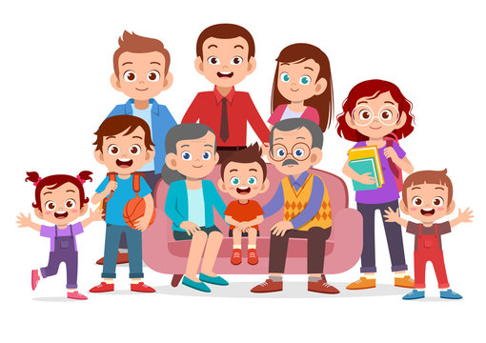
Trong phòng khách là bức ảnh chụp chung gia đình em vào tết vừa rồi. Người ngồi trên ghế ở giữa bức ảnh là ông bà của em. Người đứng sau lưng là mẹ, là bố của em. Đứng hai bên là các anh chị và ngồi chính giữa chính là em. Trong ảnh, mẹ mặc áo dài màu đỏ thắm, còn ba bố con em mặc bộ vét màu đen lịch sự. Nhìn ai cũng tươi cười rạng rỡ. Mỗi khi nhìn ngắm bức ảnh, em lại mỉm cười hạnh phúc.

Slide 31
Bài 2:
Dùng câu kể Ai là gì? giới thiệu về các bạn trong lớp em (hoặc giới thiệu từng người trong ảnh chụp gia đình em).

Slide 32
Củng cố

Slide 33
Ai là gì ?
Câu kể
Ai (con gì, cái gì)?
là gì? (là ai, là con gì) ?
CHỦ NGỮ
VỊ NGỮ

Slide 34
Ghi nhớ:
1. Câu kể Ai là gì? Gồm hai bộ phận. Bộ phận thứ nhất là chủ ngữ trả lời cho câu hỏi: Ai (cái gì, con gì)? Bộ phận thứ hai là vị ngữ trả lời cho câu hỏi: Là gì (là ai, là con gì)?
2. Câu kể Ai là gì? được dùng để giới thiệu hoặc nêu nhận định về một người, một vật nào đó.

Slide 35
Dặn dò
Hoàn thành bài tập
Chuẩn bị bài tiếp theo

Slide 36

Chúc các bạn
học tốt

